Slide 1
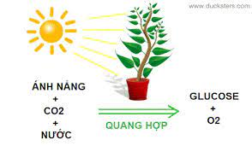
BÀI 13: PHẢN ỨNG HÓA HỌC
ĐỊNH NGHĨA

Slide 2
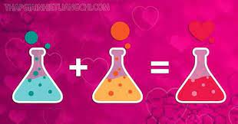
BÀI 13: PHẢN ỨNG HÓA HỌC
ĐỊNH NGHĨA

Slide 3
BÀI 13: PHẢN ỨNG HÓA HỌC
I. ĐỊNH NGHĨA
Phản ứng hóa học là quá trình biến đổi từ chất này thành chất khác.

Slide 4
BÀI 13: PHẢN ỨNG HÓA HỌC
I. ĐỊNH NGHĨA
Phương trình chữ:
Tên các chất phản ứng → Tên các sản phẩm
VD: Phương trình:
Barium chloride + sulfuric acid -> barium sulfate + hydrochloric acid
-> Tên chất phản ứng:
-> Tên sản phẩm :

Slide 5
BÀI 13: PHẢN ỨNG HÓA HỌC
I. ĐỊNH NGHĨA
Trong quá trình phản ứng lượng chất phản ứng (tham gia) giảm dần, lượng sản phẩm (tạo thành) tăng dần

Slide 6
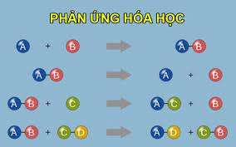
BÀI 13: PHẢN ỨNG HÓA HỌC
II. DIỄN BIẾN CỦA PHẢN ỨNG HÓA HỌC

Slide 7
BÀI 13: PHẢN ỨNG HÓA HỌC
II. DIỄN BIẾN CỦA PHẢN ỨNG HÓA HỌC
- Trong phản ứng hóa học chỉ có liên kết giữa các nguyên tử thay đổi làm cho chất này biến đổi thành chất khác

Slide 8
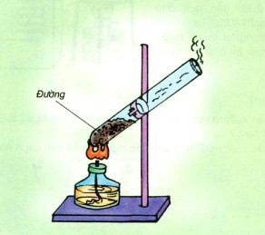
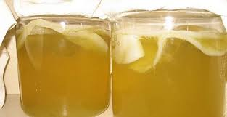
BÀI 13: PHẢN ỨNG HÓA HỌC
III. KHI NÀO PUHH XẢY RA
Tiếp xúc
Nhiệt độ
Chất xúc tác

Slide 9
BÀI 13: PHẢN ỨNG HÓA HỌC
III. KHI NÀO PUHH XẢY RA
- Các chất tham gia tiếp xúc với nhau
- Cần đun nóng đến một nhiệt độ nào đó
- Có những phản ứng cần chất xúc tác (giúp phản ứng xảy ra nhanh hơn và không biến đổi sau khi phản ứng kết thúc)

Slide 10
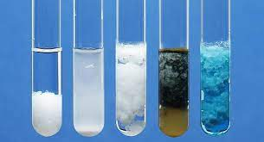
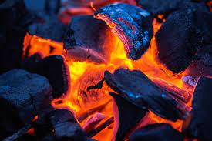
BÀI 13: PHẢN ỨNG HÓA HỌC
IV. DẤU HIỆU PUHH

Slide 11
BÀI 13: PHẢN ỨNG HÓA HỌC
IV. DẤU HIỆU PUHH
- Thay đổi màu sắc
Có chất khí
- Tạo chất kết tủa
- Tỏa nhiệt và phát sáng

